Slide 1

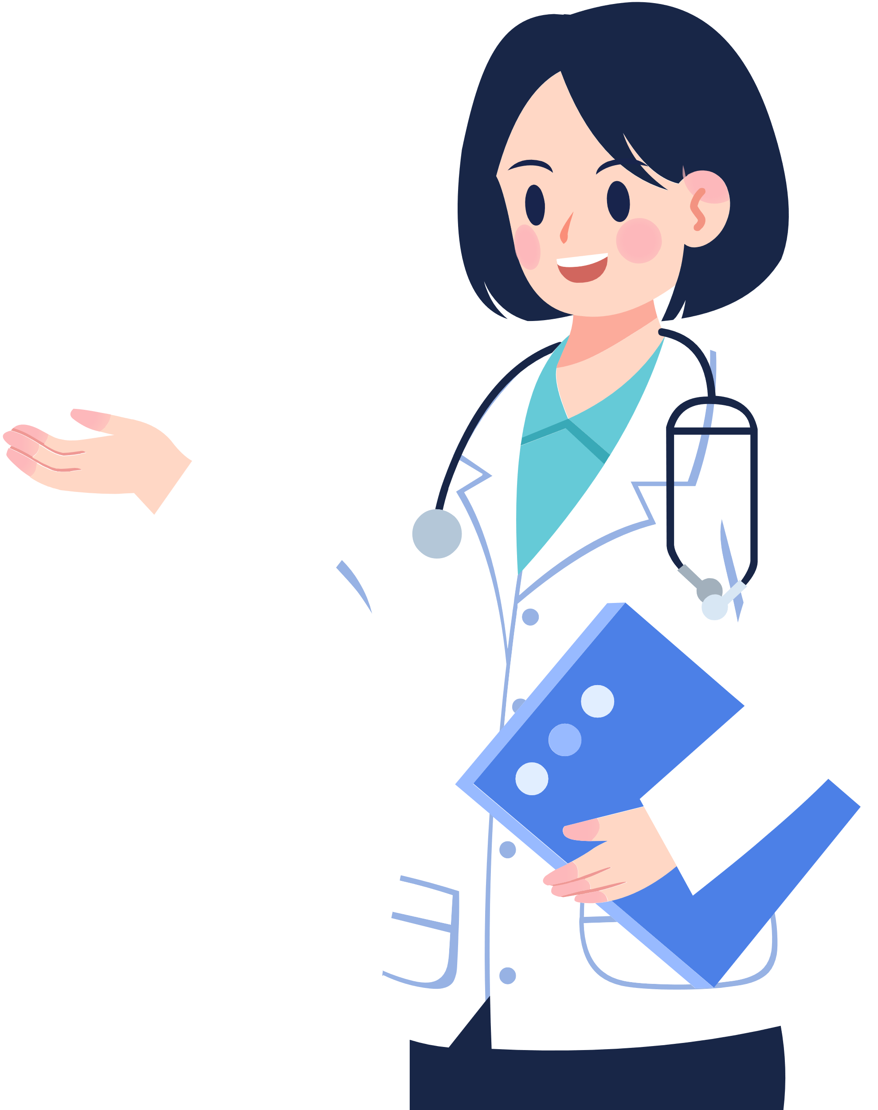
BÀI 40:
DI TRUYỀN HỌC NGƯỜI
I. MỘT SỐ TÍNH TRẠNG Ở NGƯỜI

Slide 2

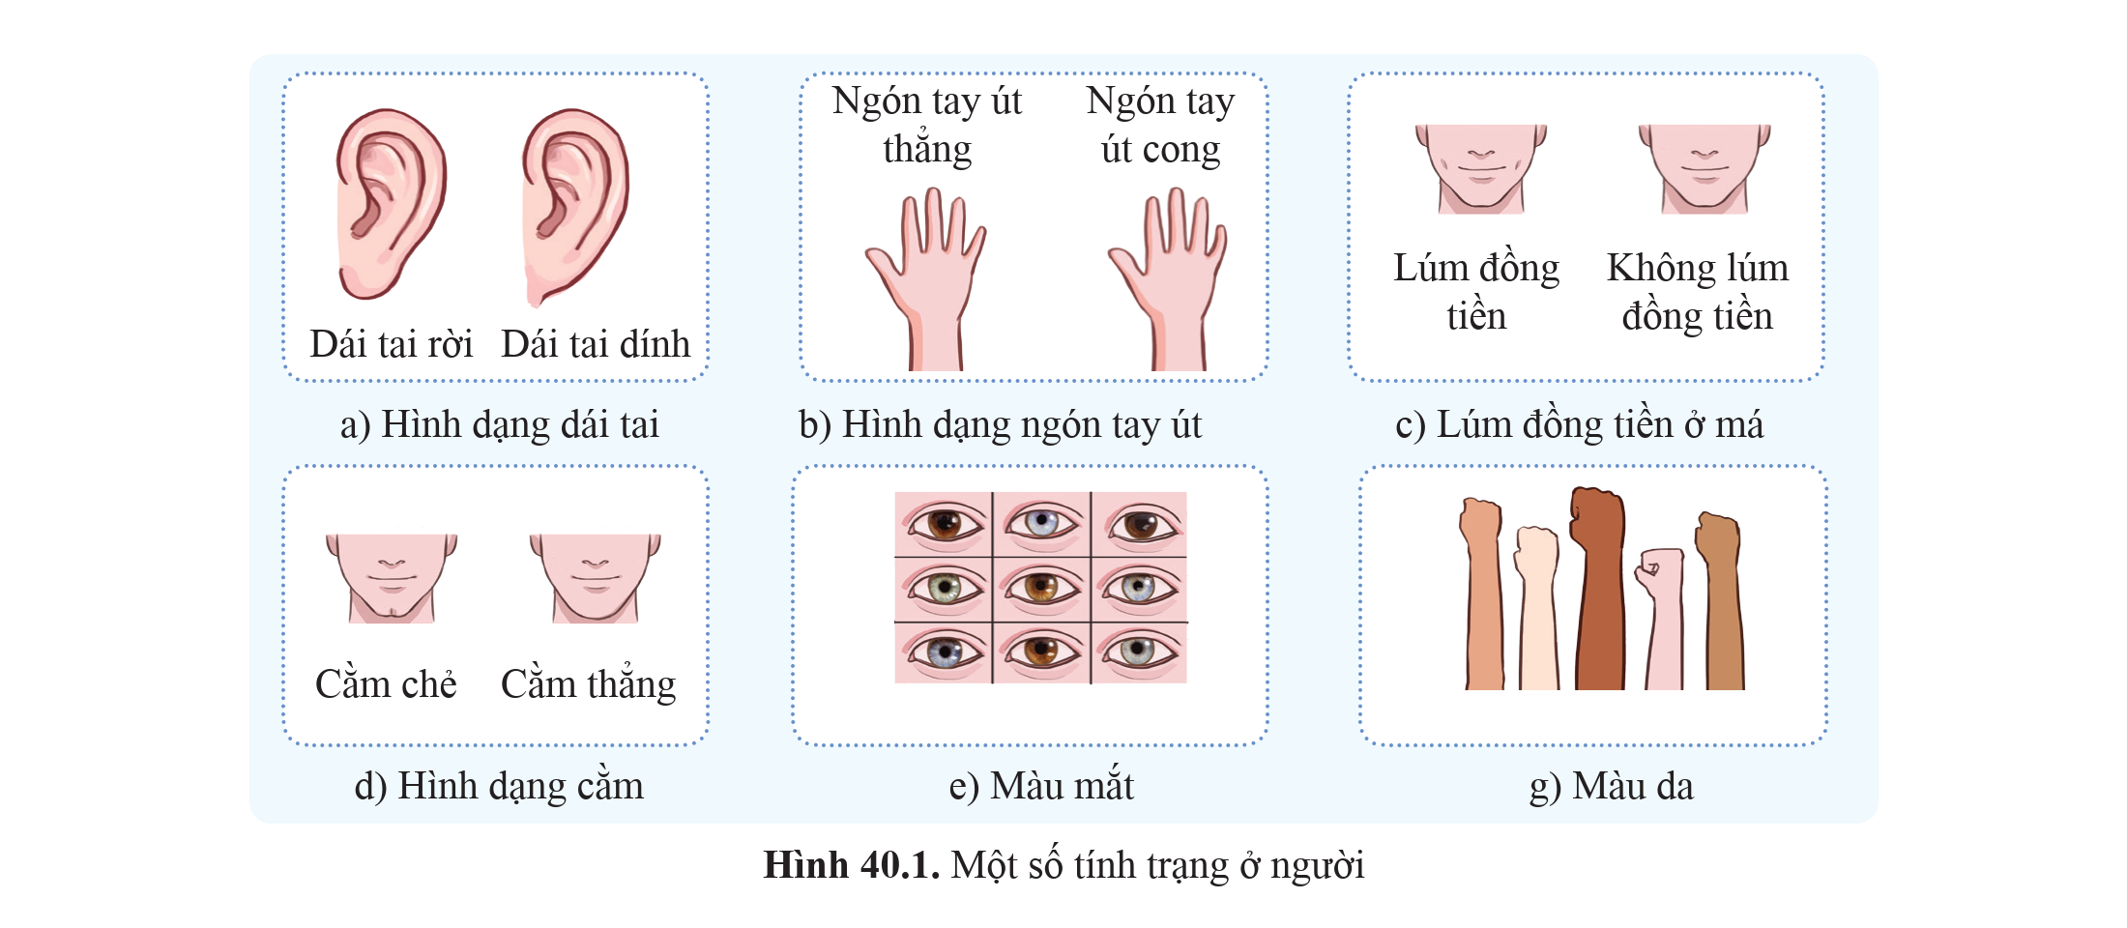
I. MỘT SỐ TÍNH TRẠNG Ở NGƯỜI
Dựa vào hình 40.1, mô tả một số tính trạng của bản thân và những người xung quanh.
- Tính trạng là những đặc điểm về hình thái, cấu tạo, sinh lí của một cơ thể
- Ví dụ mô tả một số tính trạng của một người: Cao, gầy, da trắng, mắt đen, cằm thẳng, có má lúm đồng tiền, dái tai rời, ngón tay út thẳng, mắt hai mí, mũi cao, nhóm máu B,…

Slide 3
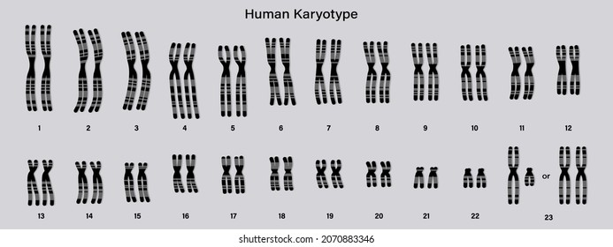
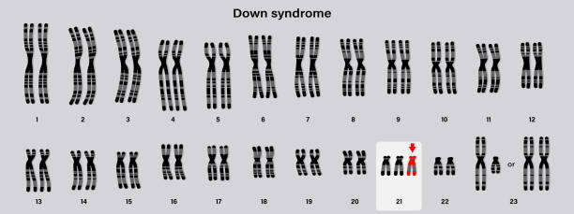
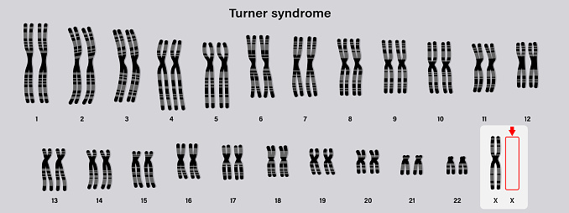
II. MỘT SỐ BỆNH VÀ TẬT DI TRUYỀN Ở NGƯỜI
- Bệnh và tật di truyền là những biến đổi bất thường trong vật chất di truyền.
Bệnh Di truyền: Là sự rối loạn, suy giảm hay mất chức năng nào đó của cơ thể.
- Thiếu máu hồng cầu hình lưỡi liềm, máu khó đông, Bạch tạng...

Slide 4
II. MỘT SỐ BỆNH VÀ TẬT DI TRUYỀN Ở NGƯỜI
Tật di truyền: Là những bất thường về hình thái nhưng có thể không ảnh hưởng nghiêm trọng đến chức năng của cơ thể.
Ví dụ: Dính ngón tay, chân, bàn tay thiếu/thừa ngón, khe hở môi, hàm...

Slide 5
II. MỘT SỐ BỆNH VÀ TẬT DI TRUYỀN Ở NGƯỜI
- Hội chứng di truyền: Là nhiều biểu hiện bất thường của cơ thể hình thành một nhóm triệu chứng phúc tạp.
- Ví dụ: Hội chứng Turner: Là nữ, tai rụt, cổ ngắn, hai cánh tay khuỳnh rộng ra, bàn tay và bàn chân bị sưng phù, dị tật tim, cơ quan sinh dục không phát triển,…

Slide 6
II. MỘT SỐ BỆNH VÀ TẬT DI TRUYỀN Ở NGƯỜI
- Hội chứng Down: Mặt và sống mũi thẳng, mắt xếch, tai nhỏ, lưỡi hơi thè ra ngoài, cổ ngắn, chiều cao thấp hơn, cơ bắp yếu hoắc khớp lỏng lẻo, tay và chân nhỏ,…

Slide 7
II. MỘT SỐ BỆNH VÀ TẬT DI TRUYỀN Ở NGƯỜI
- Một số tác nhân gây bệnh, tật di truyền:
+ Tác nhân vật lí: tia phóng xạ
+ Tác nhân hóa học: chất phóng xạ, thuốc trừ sâu, thuốc diệt cỏ...
+ Tác nhân sinh học: một số virus

Slide 8
II. MỘT SỐ BỆNH VÀ TẬT DI TRUYỀN Ở NGƯỜI
Biện pháp hạn chế bệnh, tật di truyền:
+ Bảo vệ môi trường.
+ Không sản xuất, thử nghiệm, sử dụng vũ khí hạt nhân.
+ Tuyên truyền mọi người sử dụng thuốc trừ sâu, thuốc diệt cỏ đúng cách...

Slide 9
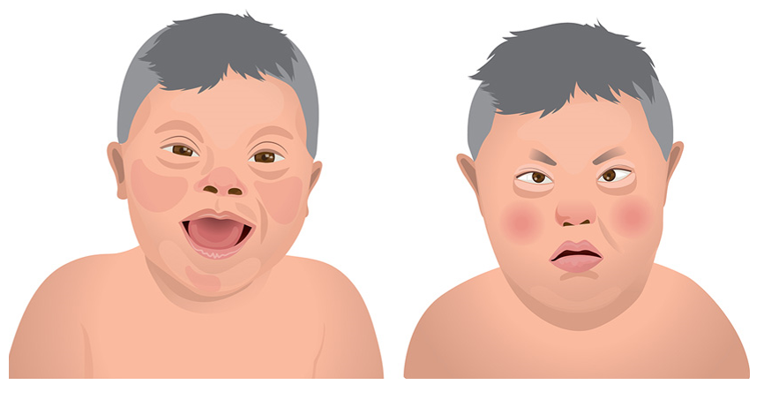
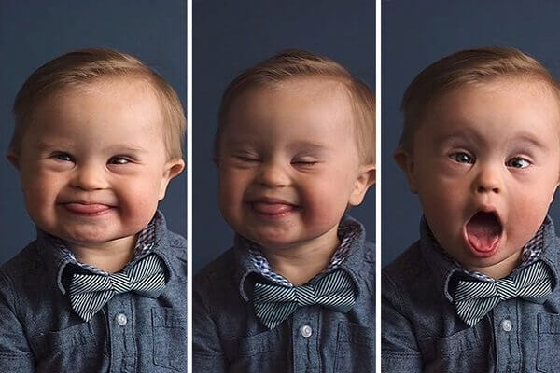
MỘT SỐ HỘI CHỨNG DI TRUYỀN Ở NGƯỜI
Các đặc điểm có thể sử dụng để nhận biết bệnh nhân mắc hội chứng Down như cổ ngắn, khe mắt xếch, mắt một mí, lưỡi dày và hơi thè ra ngoài, giảm trương lực cơ, trí tuệ kém phát triển, thường dị tật tim bẩm sinh, khoảng cách giữa hai mắt xa nhau, mũi thấp

Slide 10
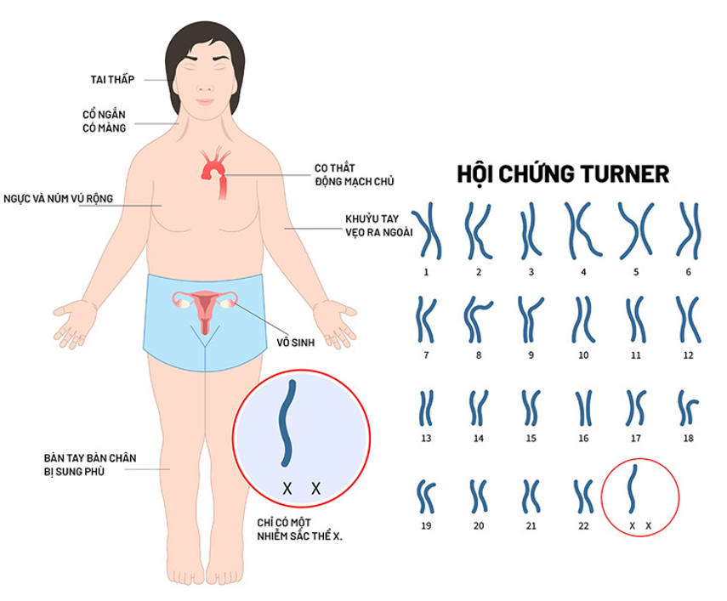
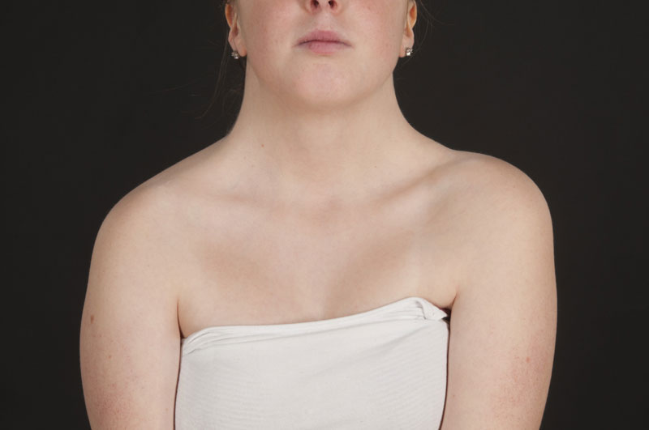
MỘT SỐ HỘI CHỨNG DI TRUYỀN Ở NGƯỜI
Hội chứng Turner có các biểu hiện: lùn, cổ ngắn, kiểu hình giới tính nữ, tuyến vú và buồng trứng không phát triển, không có kinh nguyệt, trí tuệ kém phát triển, mắc một số dị tật bẩm sinh, ...

Slide 11
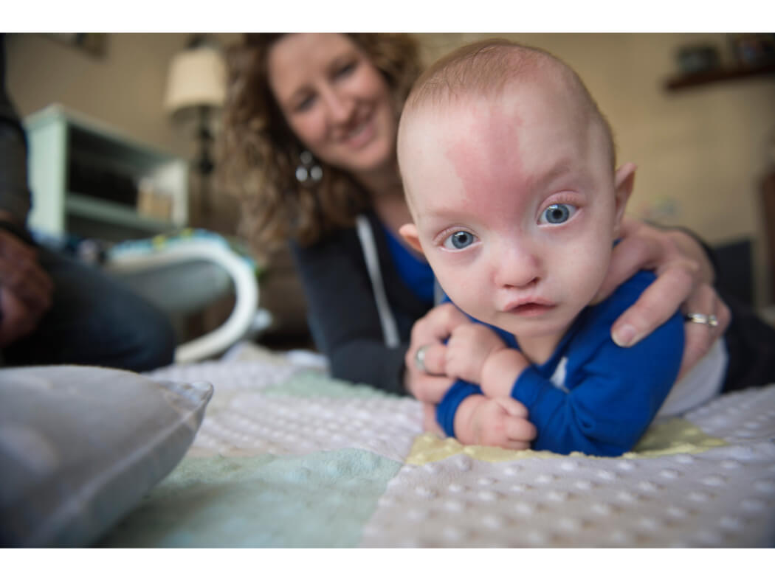
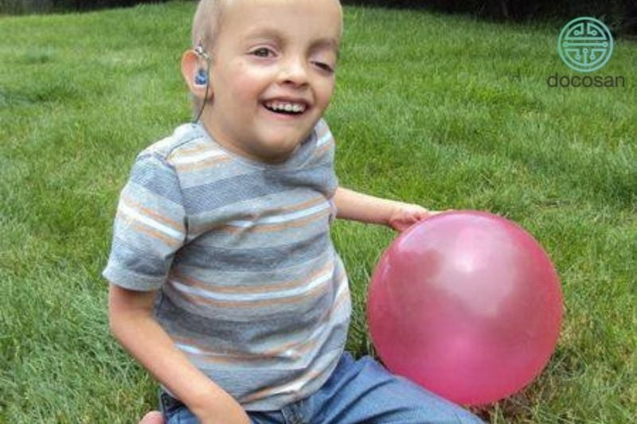
MỘT SỐ HỘI CHỨNG DI TRUYỀN Ở NGƯỜI
Hội chứng Cri du chat còn gọi là hội chứng mèo kêu, bệnh mèo kêu. Hội chứng này có tỉ lệ ảnh hưởng vào khoảng 1/50.000 trẻ. Trẻ bị hội chứng tiếng mèo kêu đa phần đều có hạn chế về trí tuệ, gặp nhiều khó khăn khi vận động và diễn đạt ngôn từ.

Slide 12
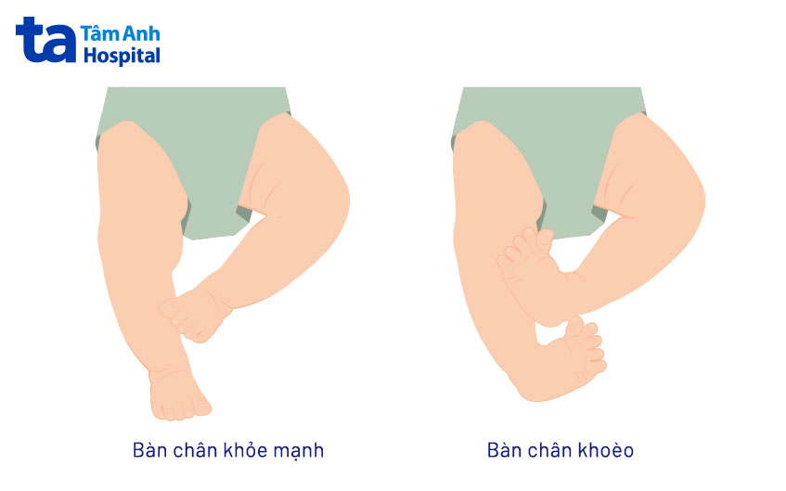
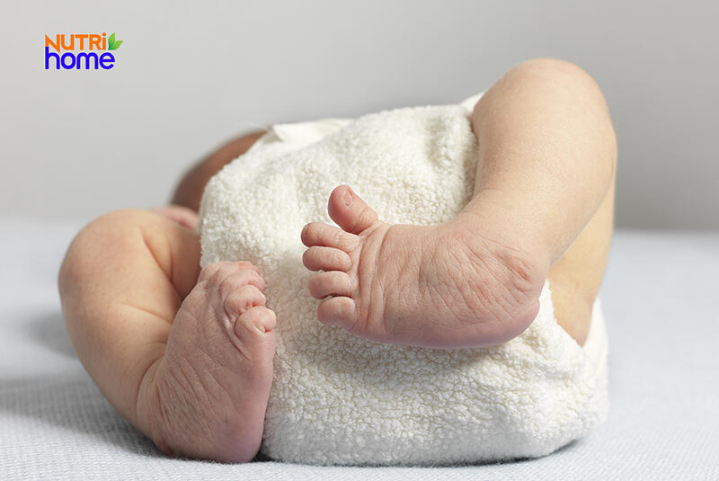
MỘT SỐ TẬT DI TRUYỀN Ở NGƯỜI
- Tật khoèo chân: Phần trước bàn chân nghiêng, xoay trong và bị kéo xuống dưới; phần gót chân bị kéo vào trong, một số cơ và dây chằng bị ngắn lại và co rút.

Slide 13
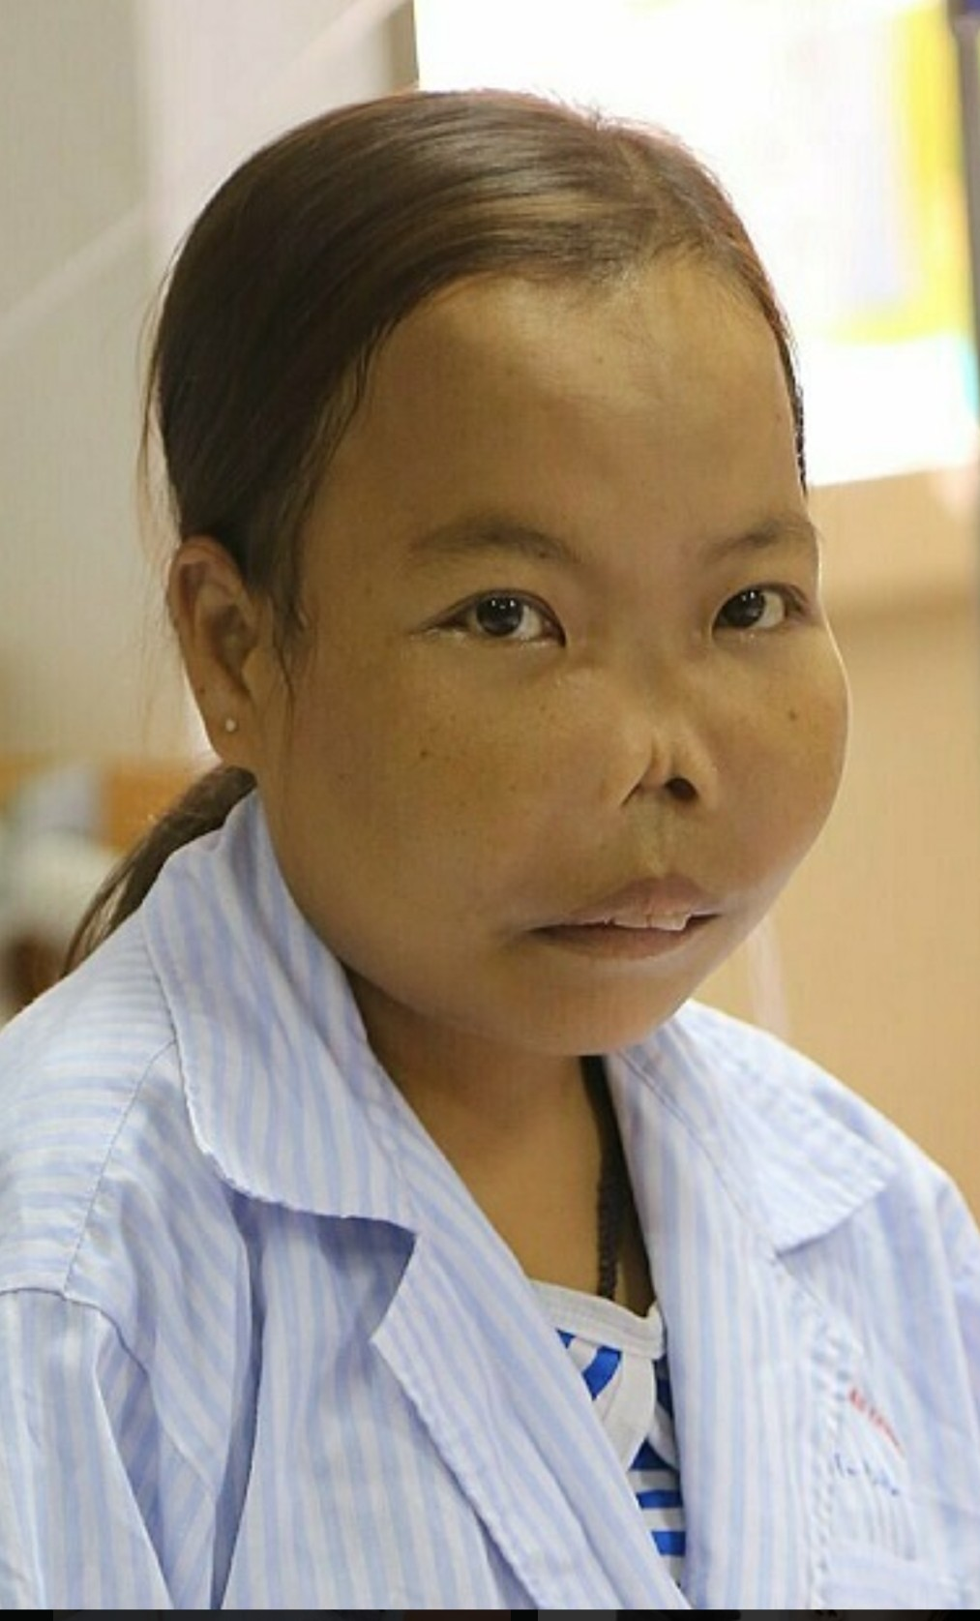
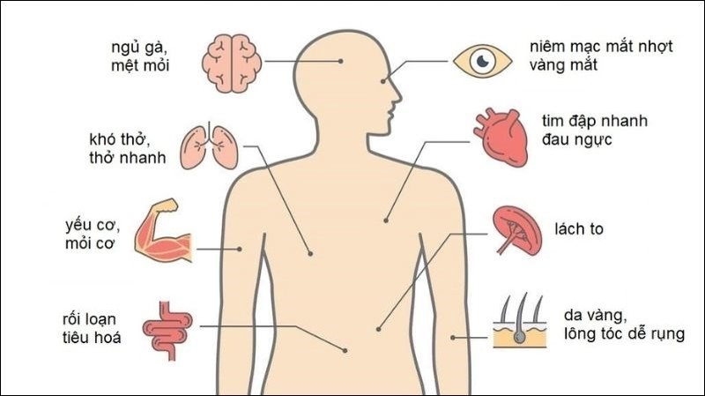
MỘT SỐ BỆNH DI TRUYỀN Ở NGƯỜI
Bệnh Thalassemia xảy ra khi có đột biến tại một hay nhiều gene liên quan đến sự tổng hợp các chuỗi globin, dẫn đến tình trạng thiếu hụt các chuỗi globin này, làm cho hồng cầu vỡ sớm (tan máu), và biểu hiện triệu chứng thiếu máu. Bệnh nhân mắc Thalassemia có thể nhận gene bệnh từ bố hoặc mẹ, hoặc cả bố và mẹ.

Slide 14
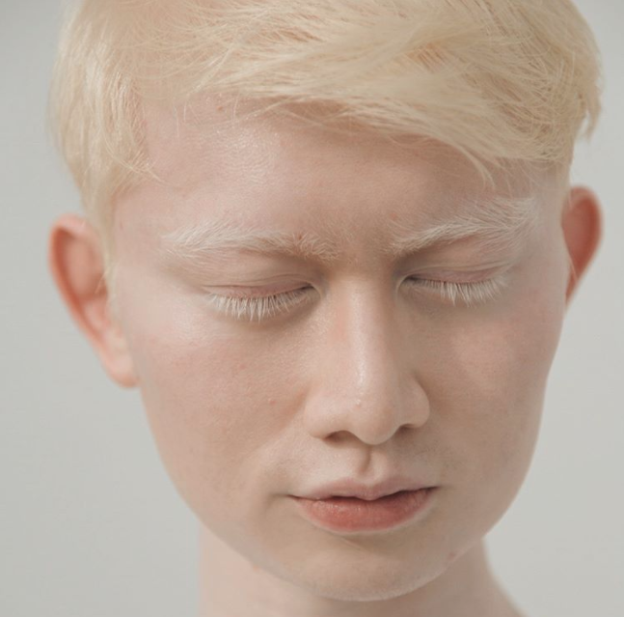
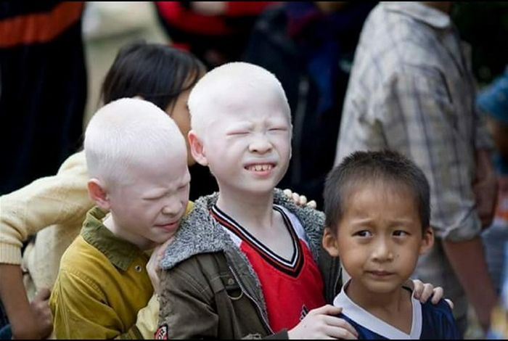
MỘT SỐ BỆNH DI TRUYỀN Ở NGƯỜI
Người bị bệnh bạch tạng mang những biểu hiện bên ngoài khác người bình thường như lông - tóc bạc trắng, da trắng bất thường, tròng mắt cũng mất màu, thường bị bệnh cận thị hay viễn thị sớm,…

Slide 15
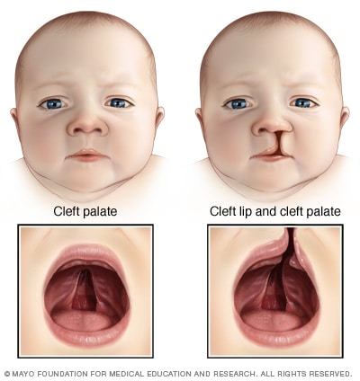
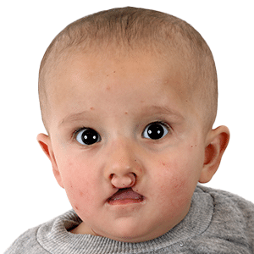
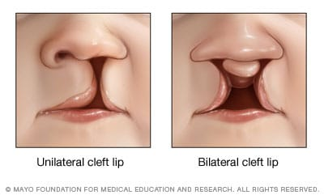
MỘT SỐ TẬT DI TRUYỀN Ở NGƯỜI
Tật hở khe môi: Có một vết nứt ở môi và vòm miệng (vòm miệng) ảnh hưởng đến một hoặc cả hai bên của khuôn mặt.

Slide 16
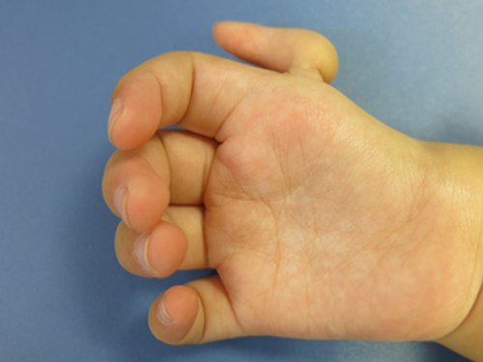
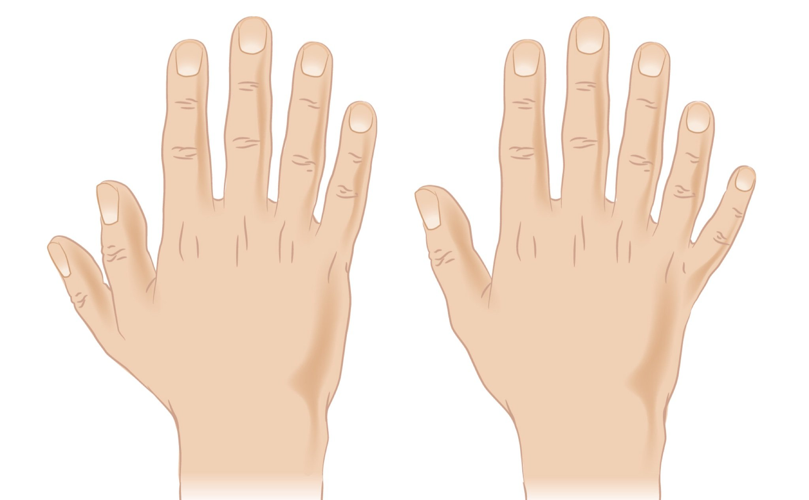
MỘT SỐ TẬT DI TRUYỀN Ở NGƯỜI
Tật bàn tay có nhiều ngón: Có các ngón tay thừa, thường là các mô nhỏ có xương mà thiếu khớp, các ngón này thường không có tất cả các chức năng của một ngón tay bình thường.

Slide 17
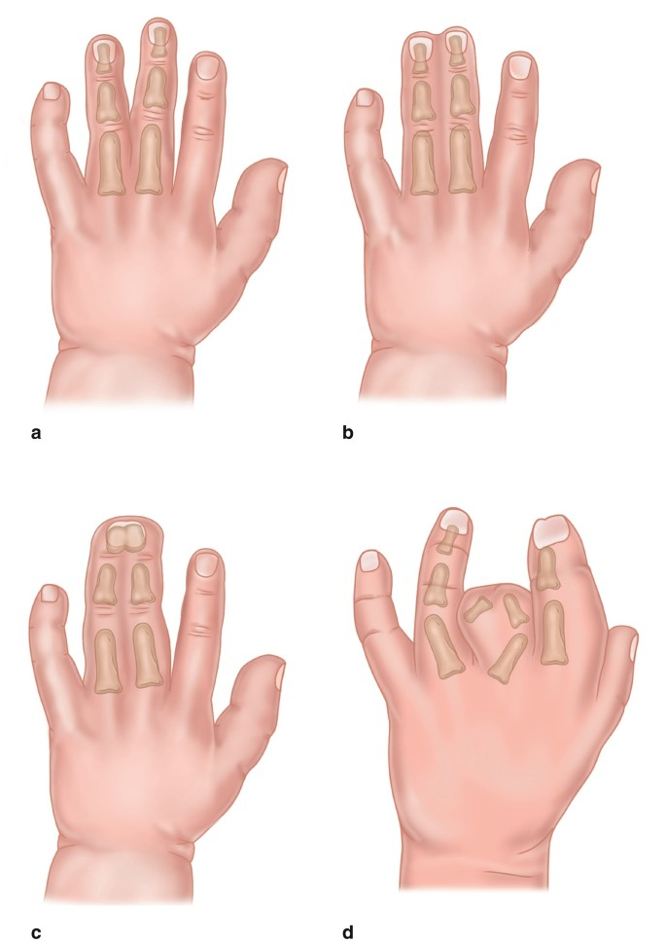
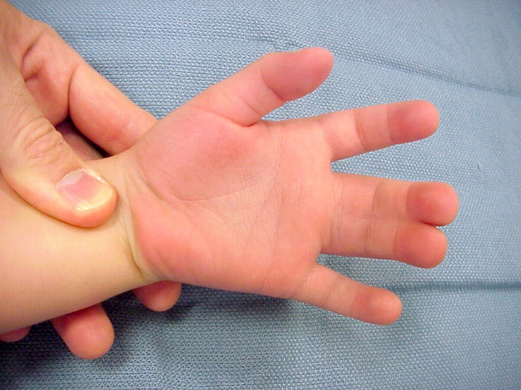
MỘT SỐ TẬT DI TRUYỀN Ở NGƯỜI
Tật dính ngón tay: Các ngón tay bị dính với nhau, ngón tay có thể bị dính toàn bộ hoặc chỉ một phần

Slide 19
III. VAI TRÒ CỦA DI TRUYỀN HỌC VỚI HÔN NHÂN
Nghiên cứu di truyền và biến dị là cơ sở để tư vấn di truyền trước, trong hôn nhân, cơ sở cho việc quy định trong luật hôn nhân và gia đình.
Cần thực hiện tư vấn di truyền trước hôn nhân để:
+ Phát hiện những bệnh lý truyền nhiễm ví dụ như viêm gan B hay HIV, những bệnh lây truyền qua đường tình dục như lậu, giang mai …

Slide 20
III. VAI TRÒ CỦA DI TRUYỀN HỌC VỚI HÔN NHÂN
Cần thực hiện tư vấn di truyền trước hôn nhân để:
+ Kiểm tra và phát hiện những bệnh lý do di truyền.
+ Tầm soát và phát hiện bệnh lý liên quan đến vấn đề sinh sản.

Slide 21
III. VAI TRÒ CỦA DI TRUYỀN HỌC VỚI HÔN NHÂN
Vận dụng kiến thức về di truyền học, giải thích một số tiêu chí trong hôn nhân và kế hoạch hóa gia đình:
+ Độ tuổi kết hôn: nam từ đủ 20 tuổi trở lên, nữ từ đủ 18 tuổi trở lên. Vì ở độ tuổi này con người mới có ý thức chăm con cái và nuôi con. Mặt khác, ở độ tuổi này các cơ quan sinh dục, sinh sản mới phát triển đầy đủ.

Slide 22
III. VAI TRÒ CỦA DI TRUYỀN HỌC VỚI HÔN NHÂN
Vận dụng kiến thức về di truyền học, giải thích một số tiêu chí trong hôn nhân và kế hoạch hóa gia đình:
+ Cấm kết hôn giữa những người trong phạm vi ba đời. Vì kết hôn gần trong phạm vi 3 đời làm tăng khả năng xuất hiện các tổ hợp gene lặn biểu hiện kiểu hình gây hại => gây suy thoái nòi giống.

Slide 23
III. VAI TRÒ CỦA DI TRUYỀN HỌC VỚI HÔN NHÂN
Vận dụng kiến thức về di truyền học, giải thích một số tiêu chí trong hôn nhân và kế hoạch hóa gia đình:
+ Hôn nhân 1 vợ 1 chồng. Vì trong cấu trúc dân số, tỉ lệ nam : nữ xấp xỉ 1 : 1.
+ Không lựa chọn giới tính thai nhi. Vì đây là hành vi vi phạm đạo đức và gây ra sự mất cân bằng tỉ lệ giới tính.

Slide 24
Câu 1. Những trường hợp nên có sự tư vấn di truyền
- Các cặp vợ chồng có nguy cơ mang thai với bệnh di truyền: Nếu một trong hai người cha mẹ hoặc cả hai đều có tiền sử bệnh di truyền hoặc có người thân trong gia đình mắc bệnh di truyền thì cặp vợ chồng đó có nguy cơ mang thai với bệnh di truyền. Tư vấn di truyền sẽ giúp cho cặp vợ chồng này hiểu rõ hơn về nguy cơ của con cái và các phương pháp xét nghiệm và phòng ngừa bệnh di truyền.

Slide 25
Câu 1. Những trường hợp nên có sự tư vấn di truyền
Người có tiền sử bệnh di truyền: Những người có tiền sử bệnh di truyền, bao gồm các bệnh di truyền do đột biến gene hay đột biến nhiễm sắc thể cần được tư vấn di truyền để hiểu rõ hơn về nguy cơ mắc bệnh, cách phòng ngừa và điều trị.

Slide 26
Câu 1. Những trường hợp nên có sự tư vấn di truyền
Người muốn tìm hiểu về di truyền và sức khỏe: Tư vấn di truyền không chỉ dành cho những người có tiền sử bệnh di truyền, mà còn dành cho những người muốn tìm hiểu về di truyền và sức khỏe của mình. Những người này có thể muốn biết về cơ chế di truyền, các yếu tố ảnh hưởng đến di truyền và cách thức di truyền ảnh hưởng đến sức khỏe của họ.

